Slide 1
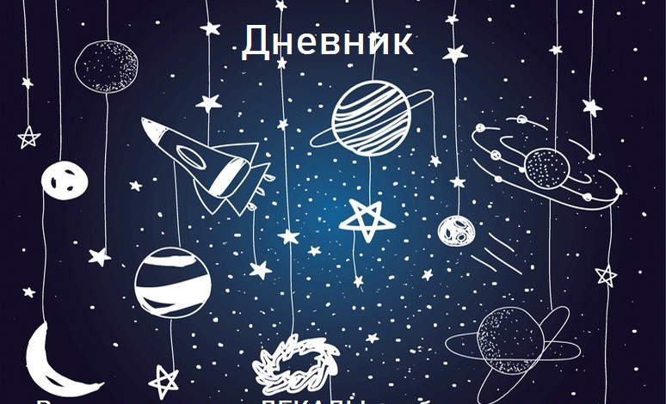
ДЕКАДЫ «юные покорители космоса»
Мдоау «Детский сад № 55 «Солнышко» г. Орска»
старшая группа
ВОСПИТАТЕЛь – Зиновьева И.А.

Slide 2
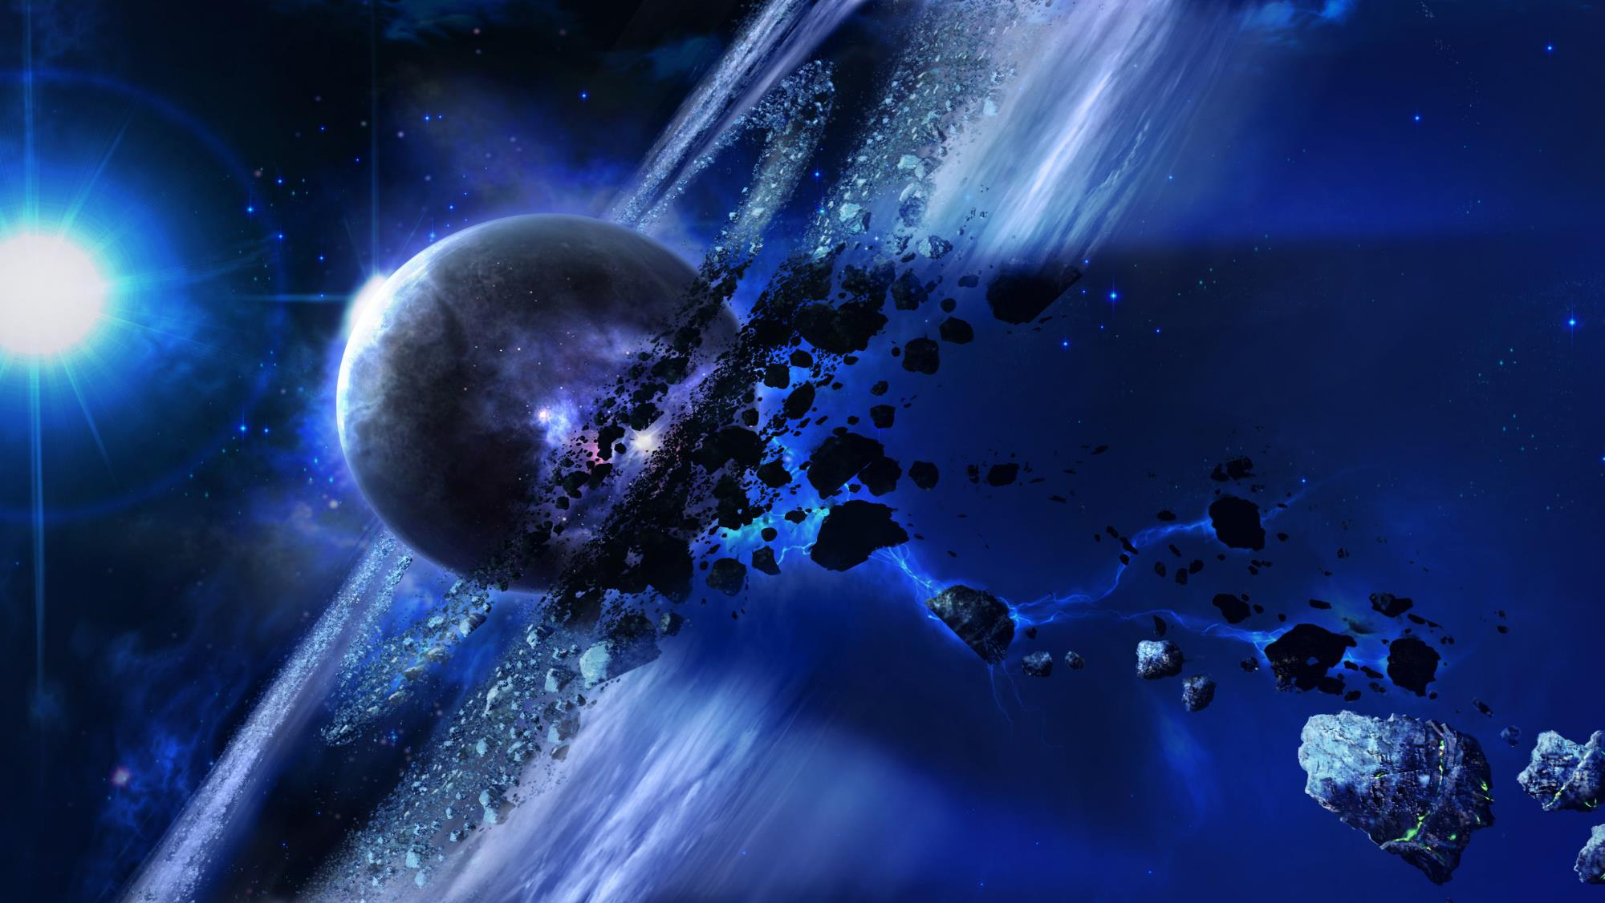
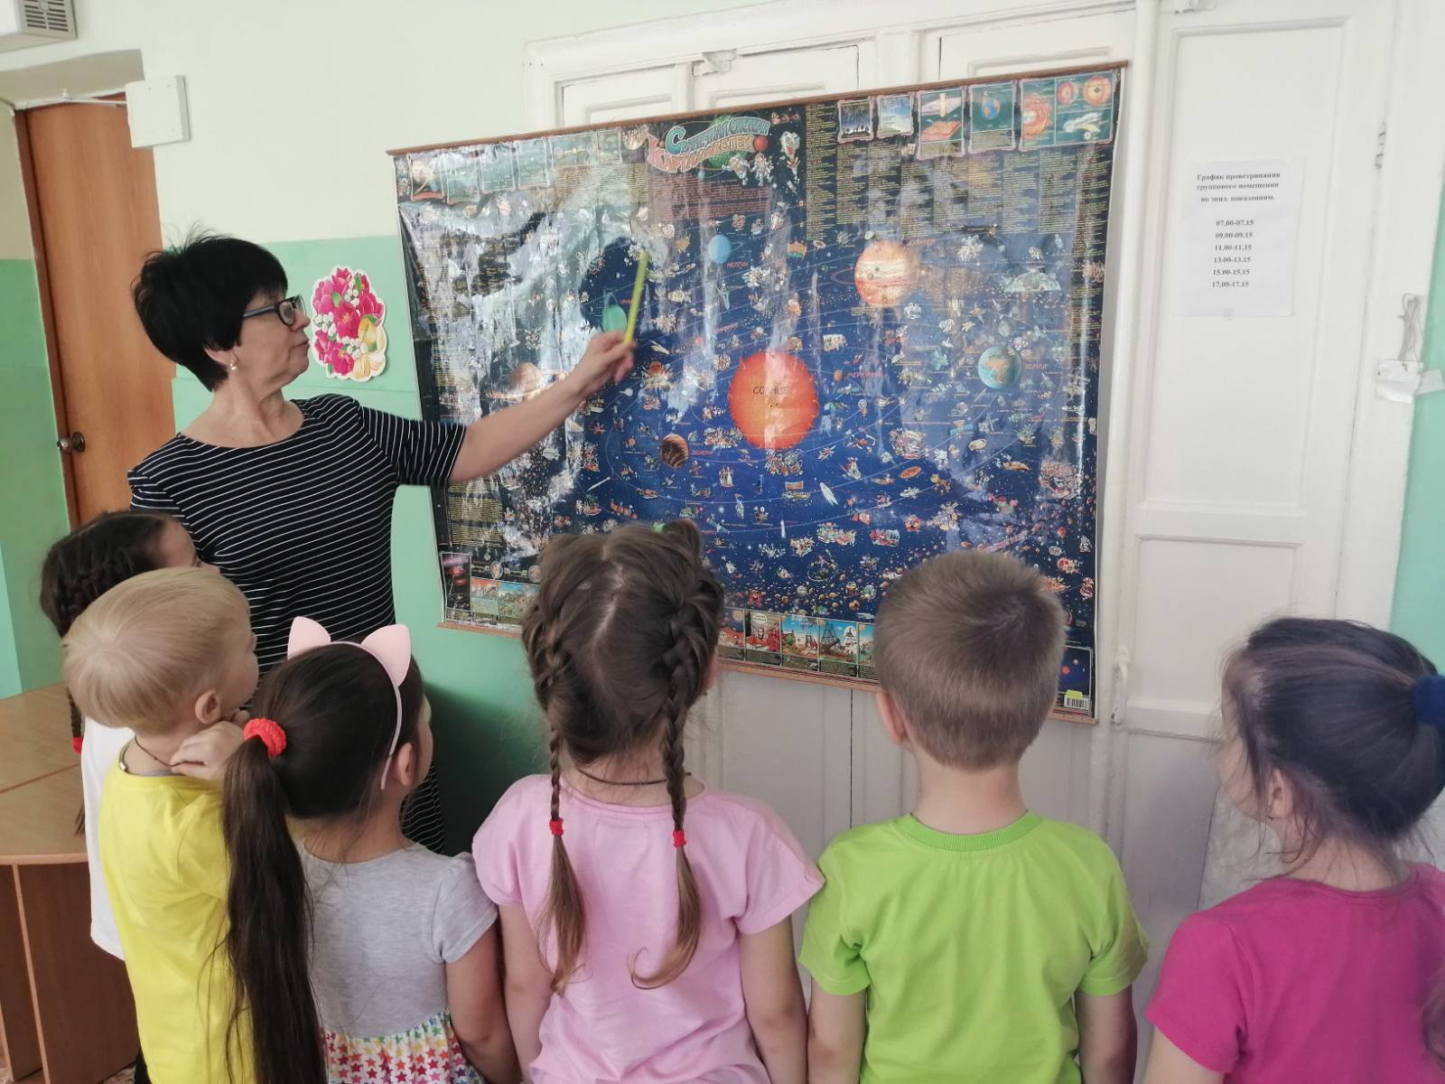
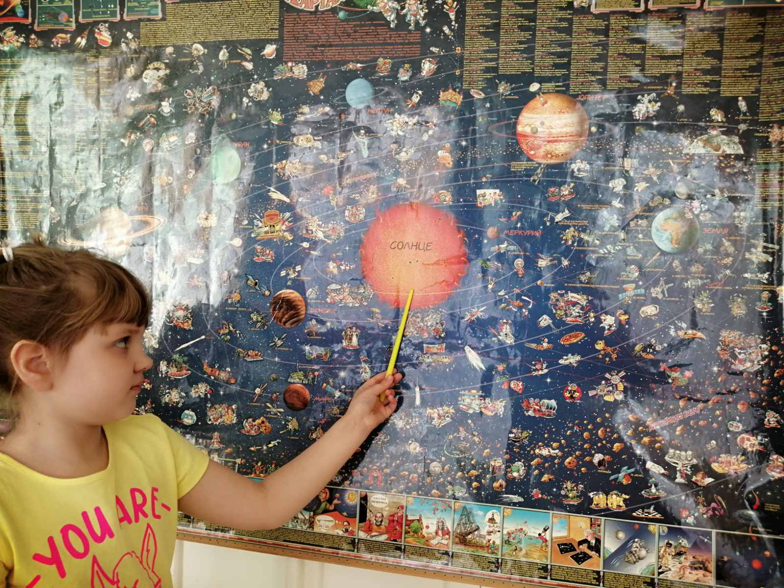
Что такое космос? Космос — это пространство, которое окружает нашу планету Земля. В космическом пространстве движутся звезды, планеты и многие другие объекты.
В философском смысле слово «космос» обозначало вакуум, вокруг планеты Земля, считавшейся некогда «центром мира».
В более широком смысле и в научной практике под термином «космос» понимают незаполненные участки Вселенной, лежащие вне пределов атмосфер небесных тел (в частности, планет).
Занятие «Космические дали»

Slide 3
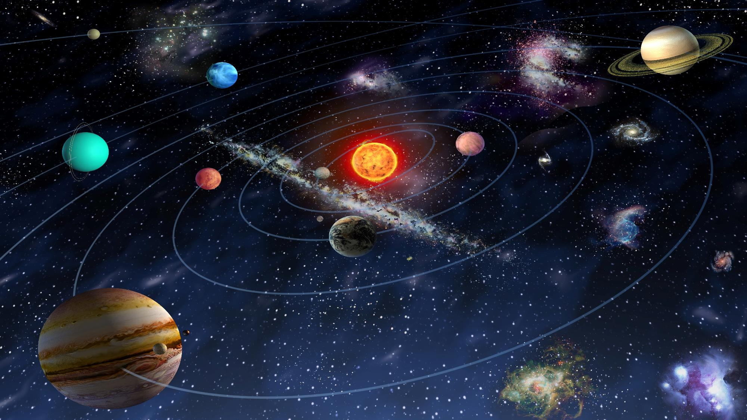
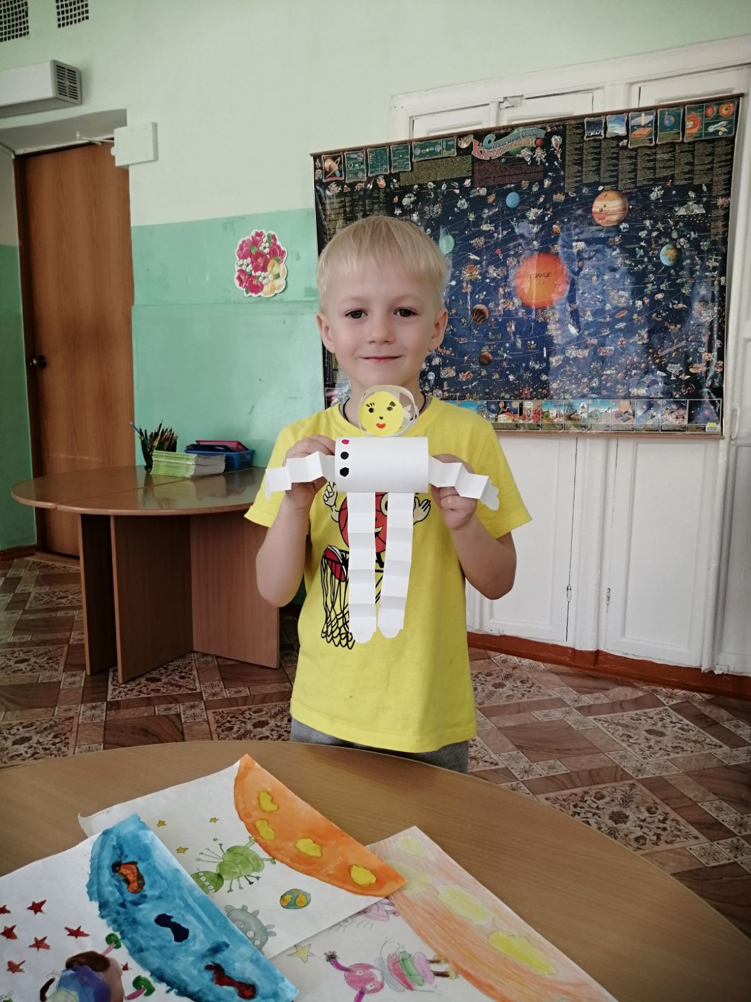
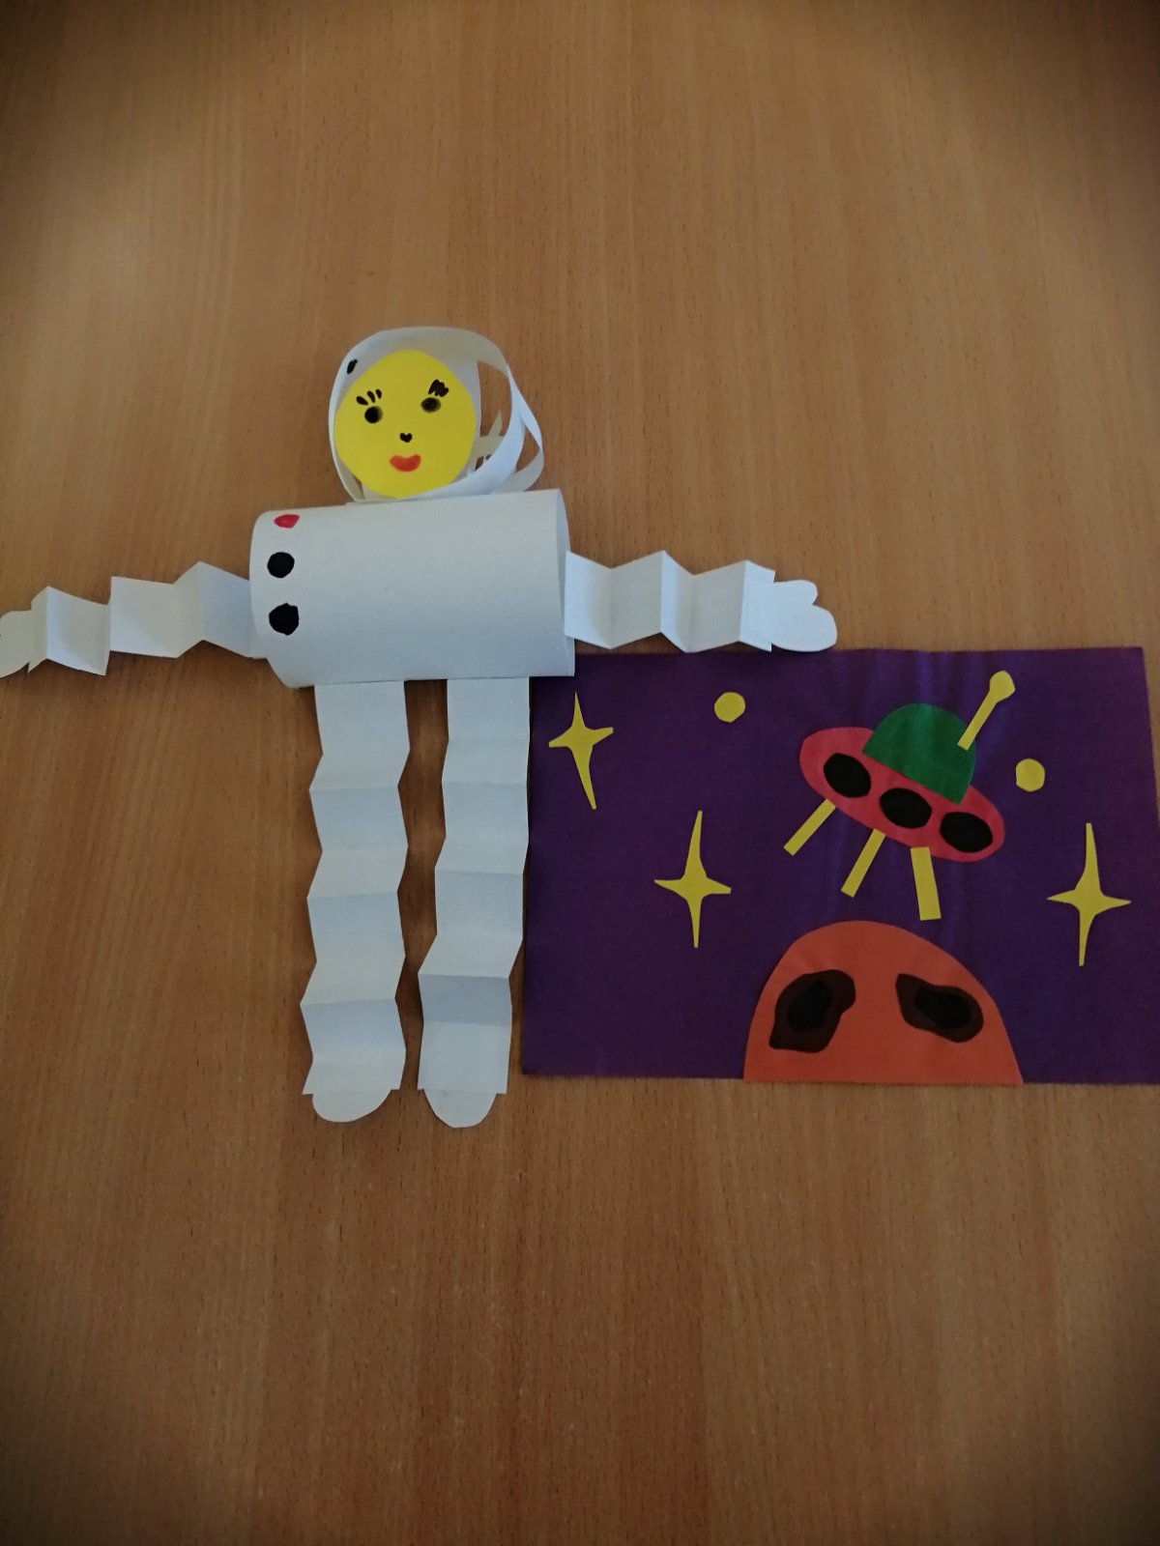
группы
Конструктивно-модельная деятельность:
«КОСМОНАВТ»

Slide 4
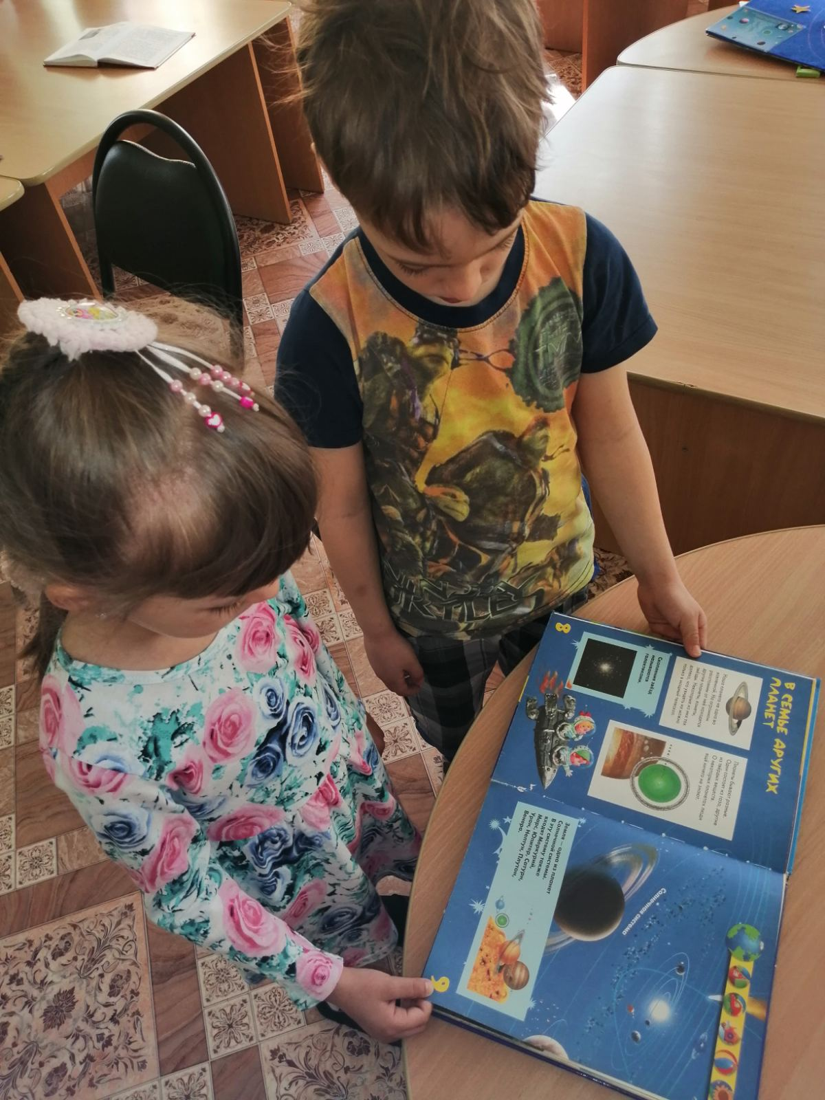
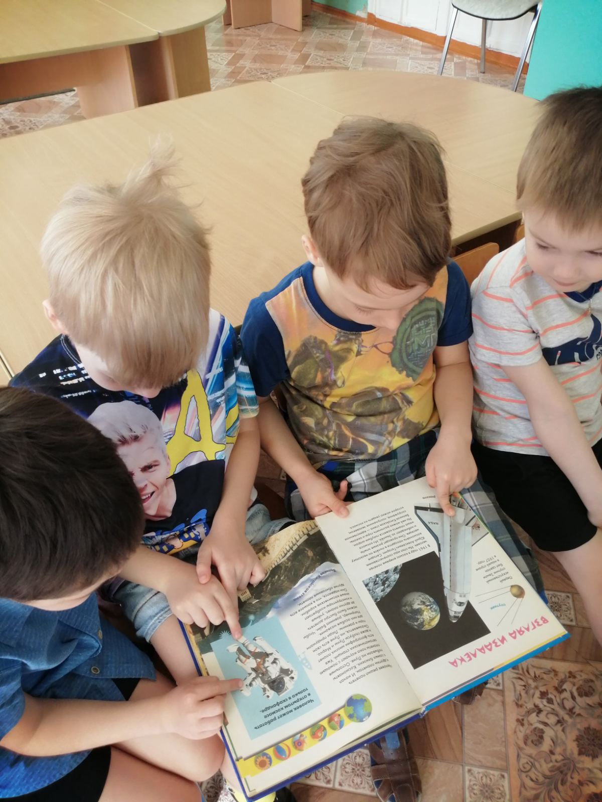
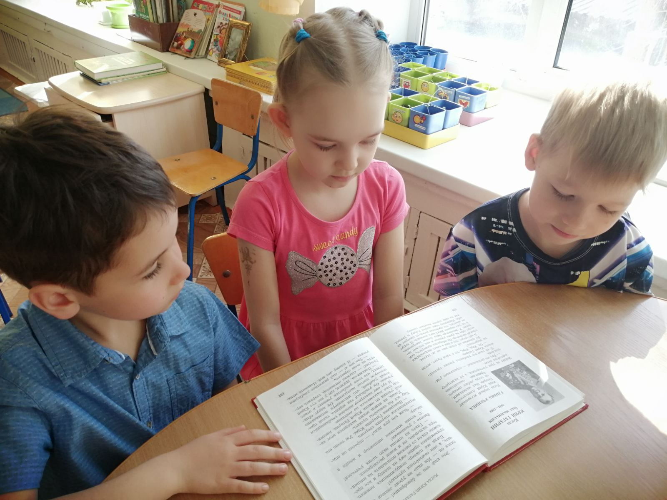
Читаем о КОСМОСе

Slide 5
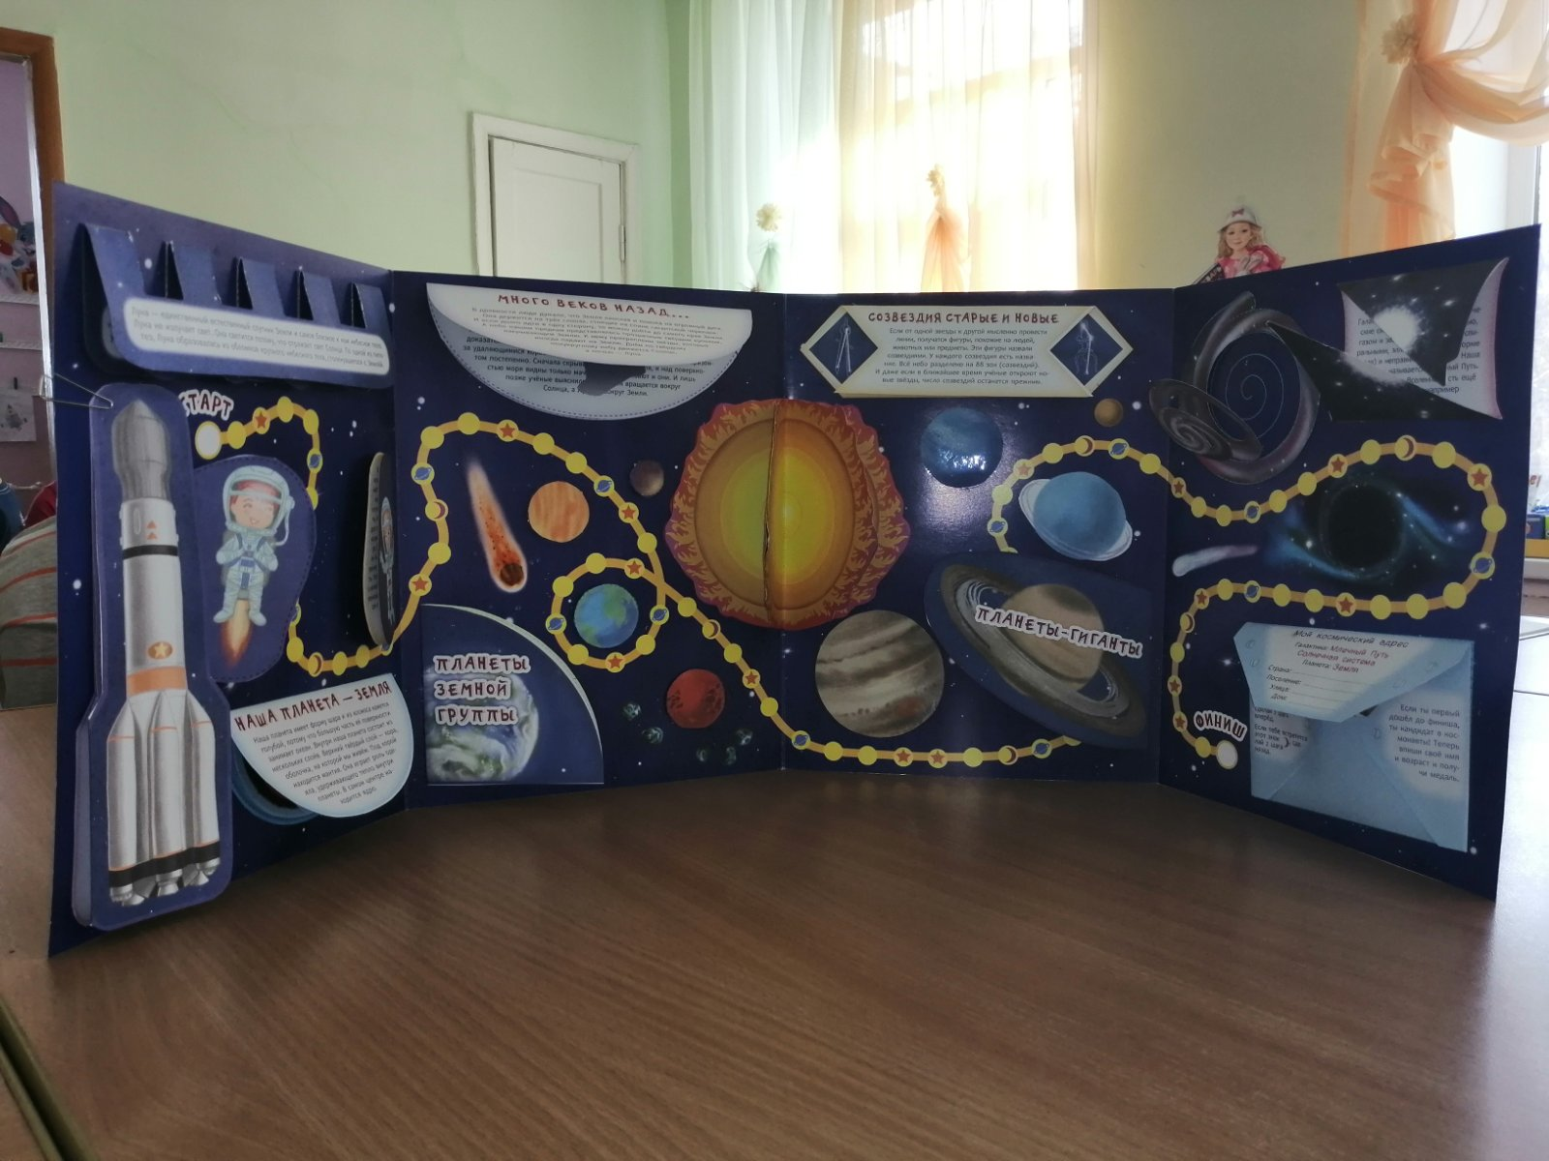
Лэпбук «КОСМОС»

Slide 6
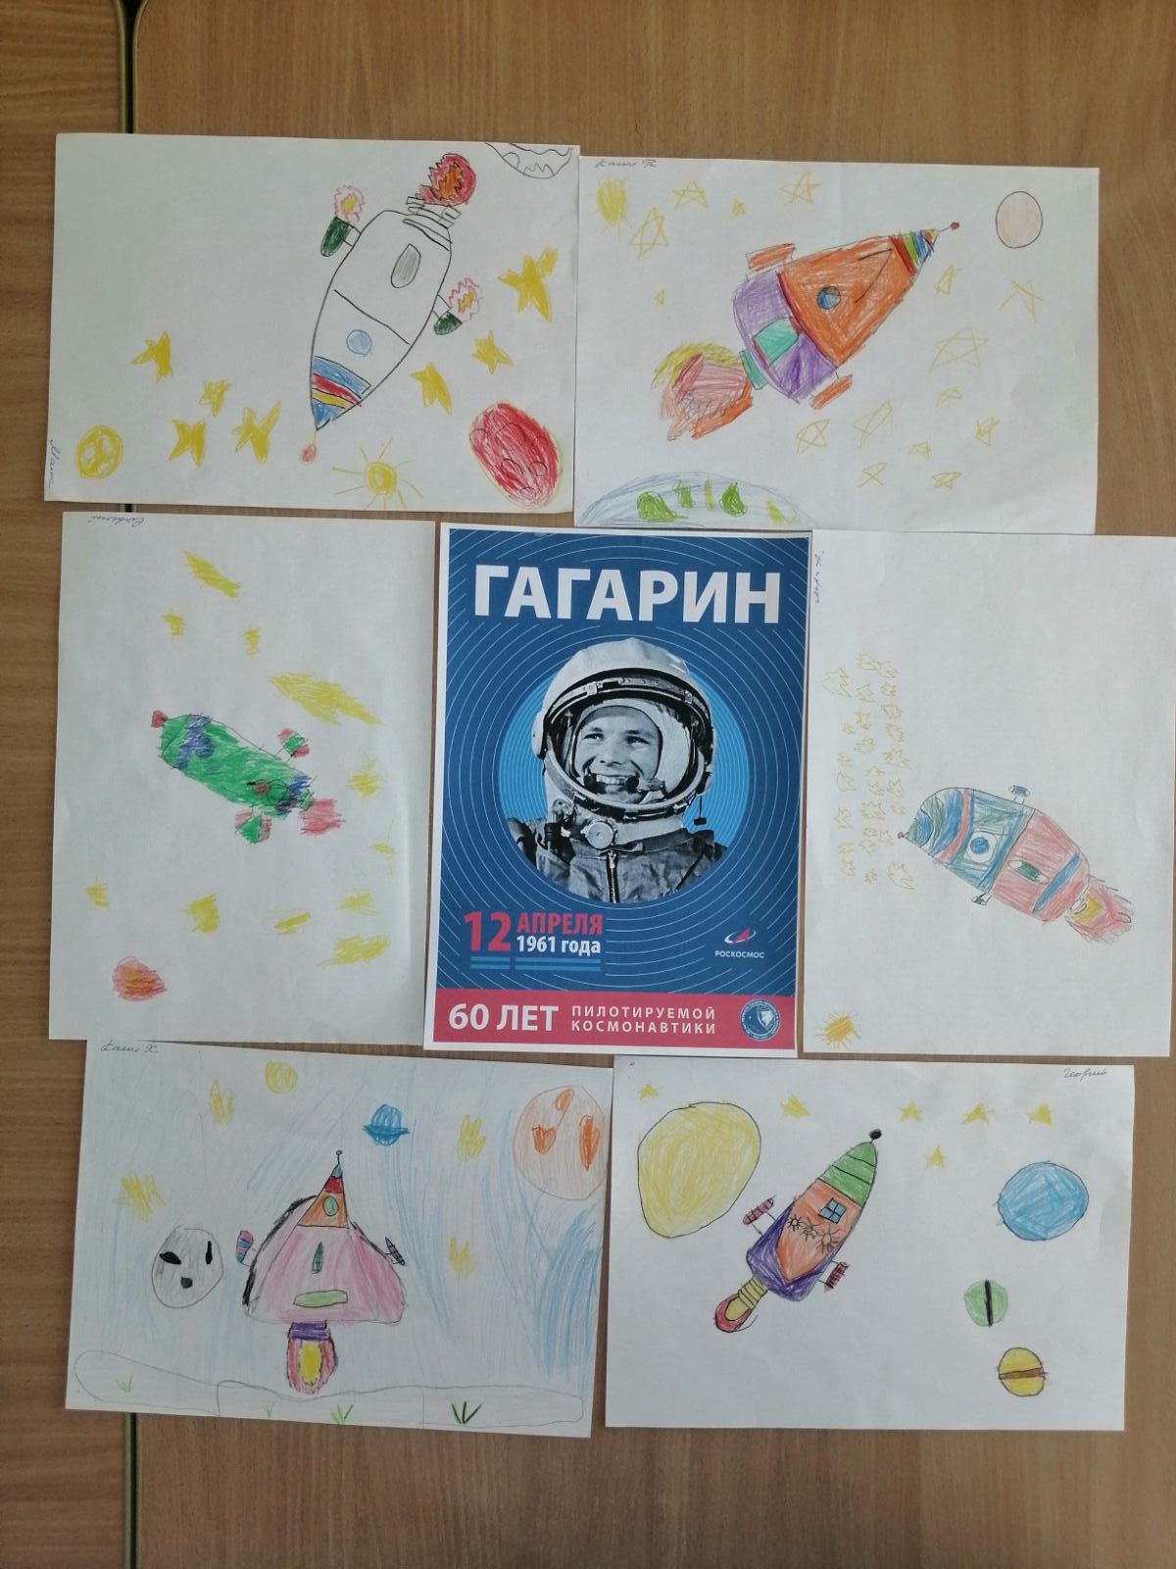
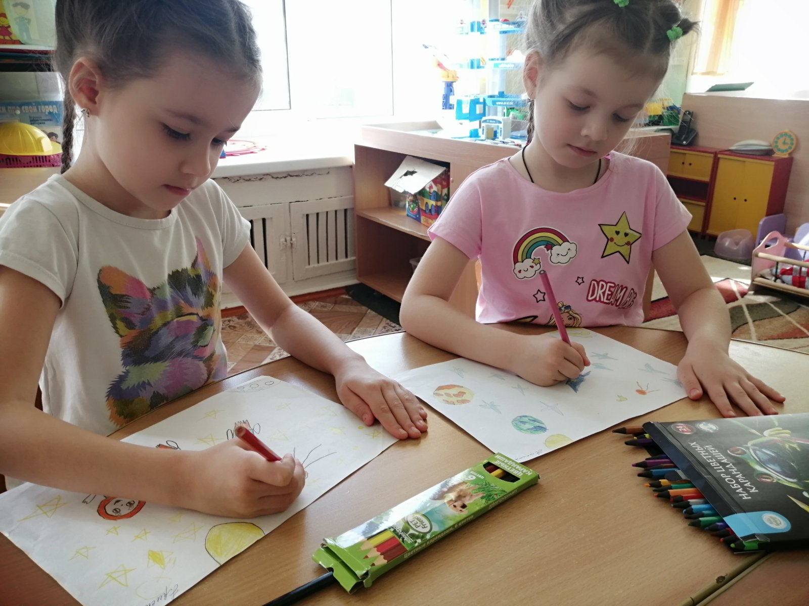
Дети рисуют: «космос глазами детей»

Slide 7
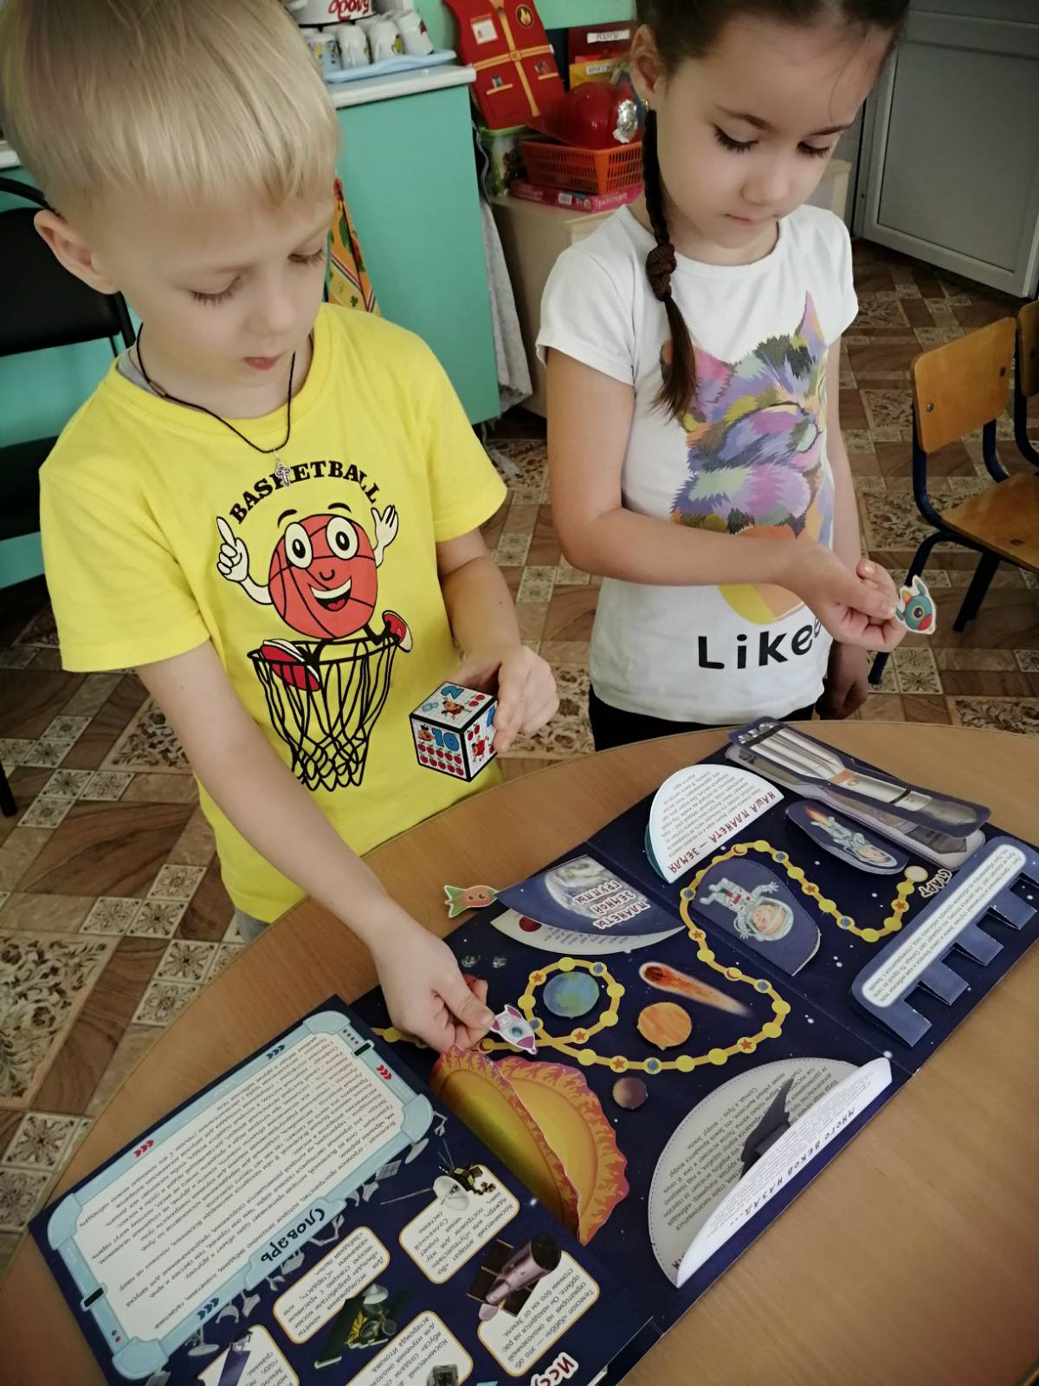
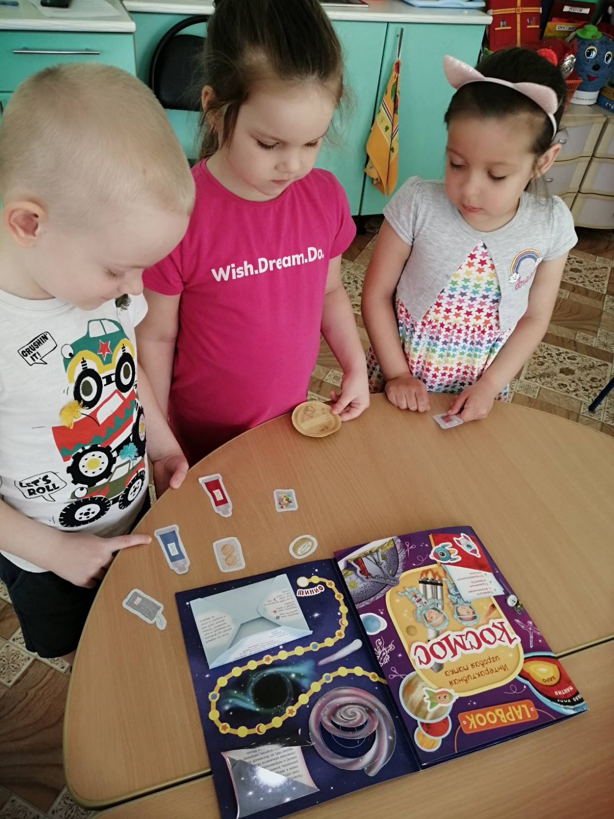
Школа юных космонавтов

Slide 8
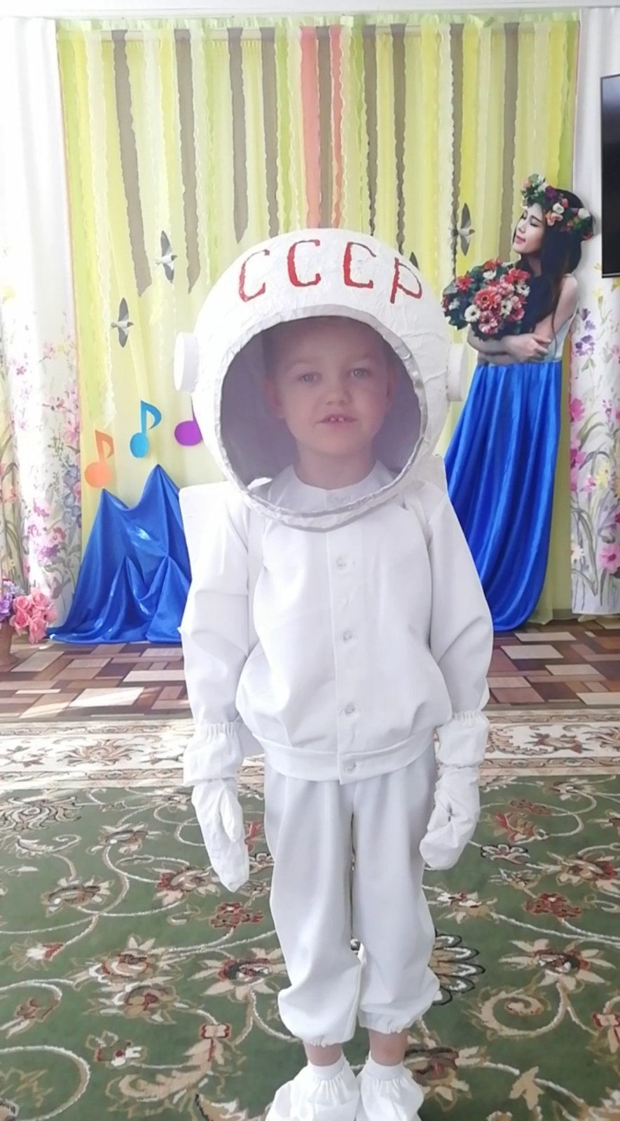
ПОЕХАЛИ!

Slide 9
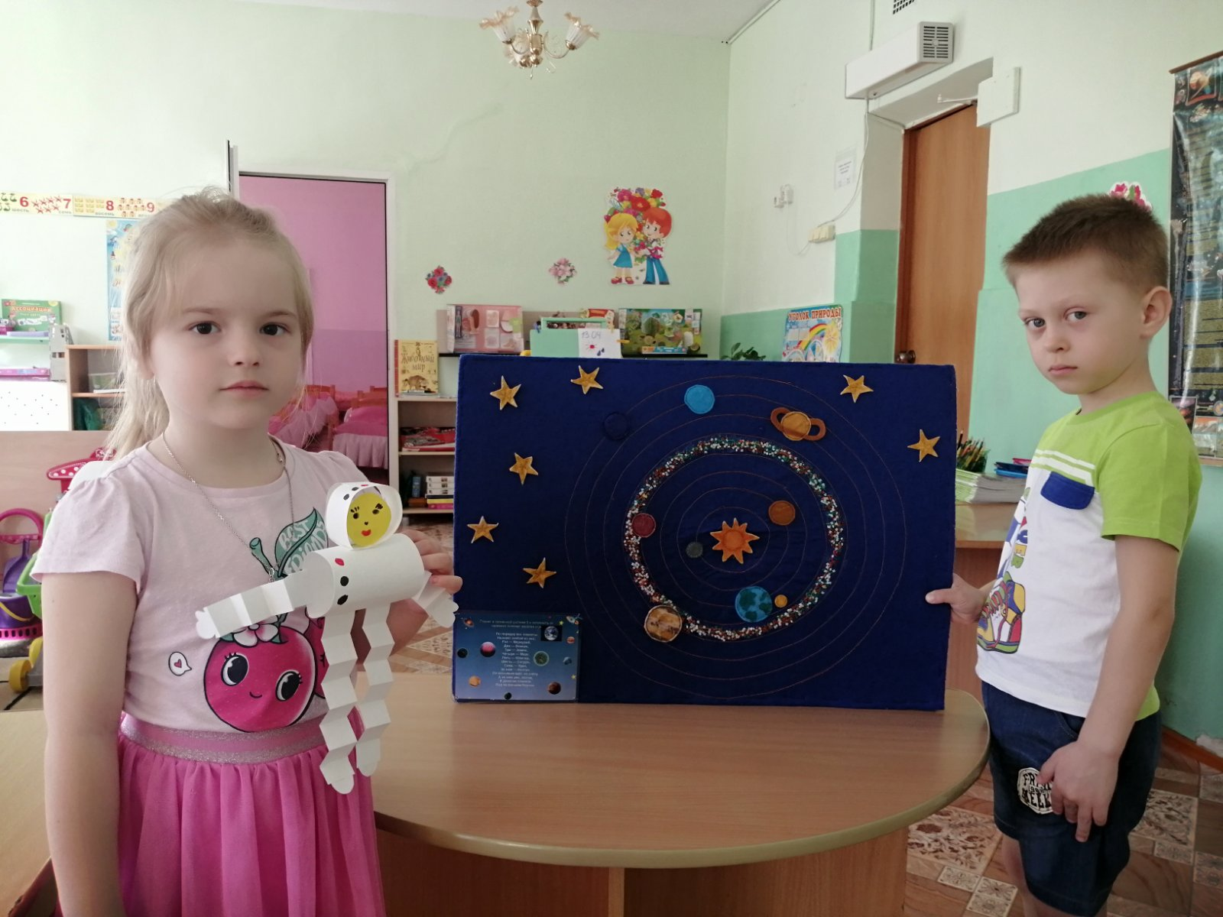
Звезды манят…

Slide 10
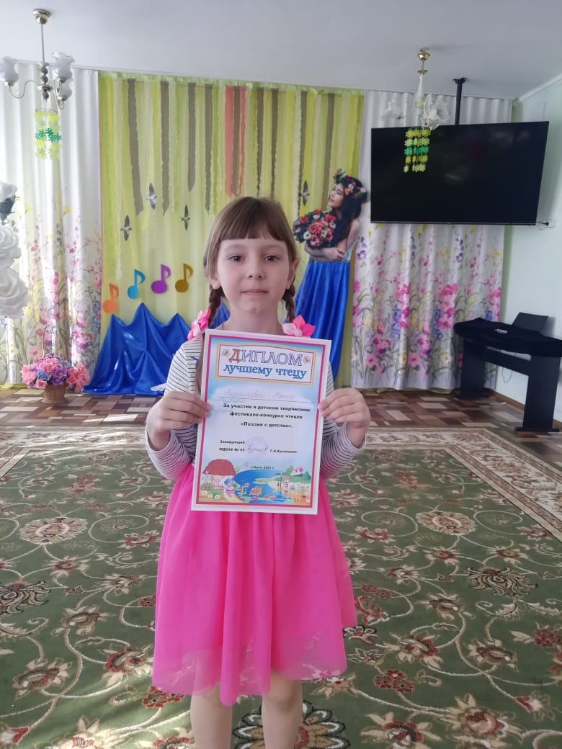
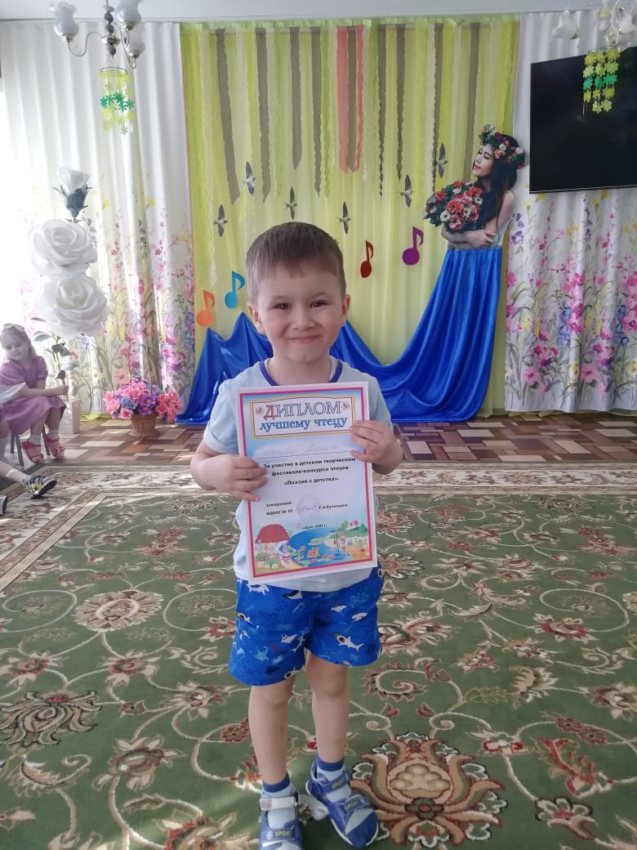
Конкурс стихов о КОСМОСЕ

Slide 11
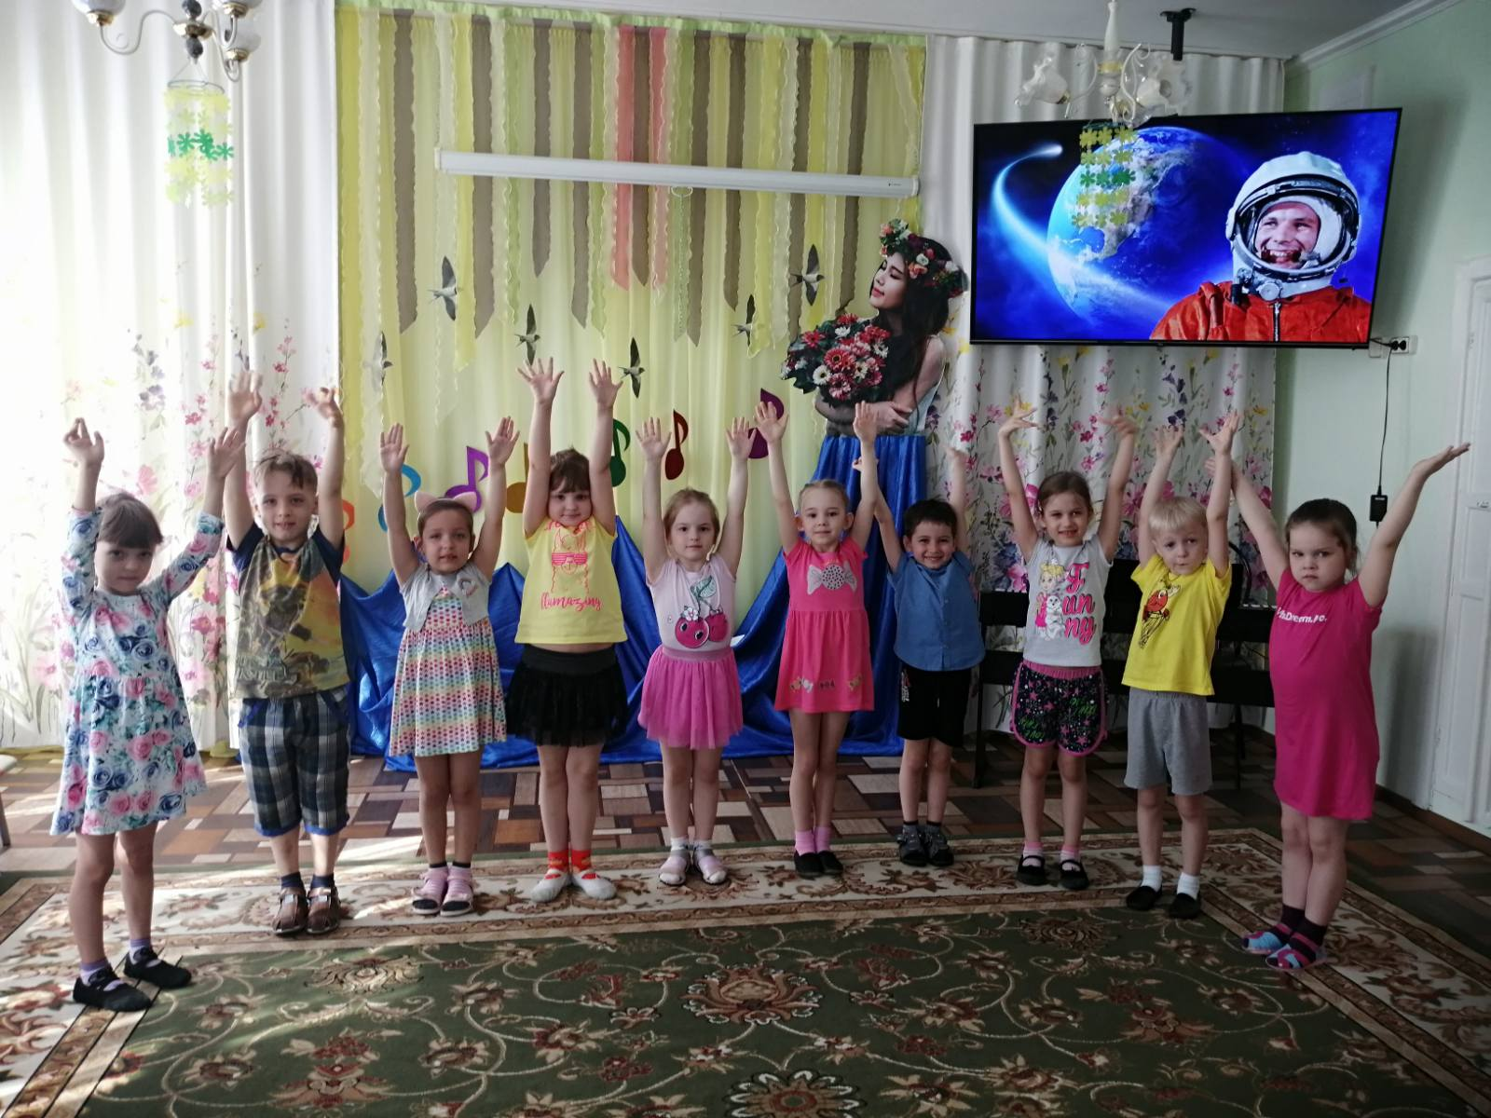
Растет достойная космическая смена

Slide 12
СПАСИБО ЗА ВНИМАНИЕ!!

